Slide 1


Architecture orientée événement et application pour la gestion des tickets
Réalisé par :
BEKKOUCH Chahrazad
BOUABDELLAH Wissal
BOUR Fedoua
Encadré par :
M.M. AISSAOUI
M.A. LAABIDI
Juillet 01, 2024

Slide 2
Plan
Introduction
Concepts de base
Conception du Système
Implémentation
Conclusion

Slide 3
Introduction
- La gestion efficace des tickets est cruciale pour les entreprises modernes.
- les entreprises doivent gérer efficacement les demandes et les incidents.
- Une gestion inadéquate des tickets peut entraîner des retards, une diminution de la productivité et une insatisfaction générale.
Comment l'architecture orientée événements (EDA) peut-elle améliorer ce processus ?

Slide 4
Concepts de base
1.Gestion de Tickets :
1-1 Système de gestion de tickets :
Un système logiciel utilisé pour enregistrer, suivre, et gérer les demandes et incidents soumis par les utilisateurs.

Slide 5
Concepts de base
1.Gestion de Tickets :
1-2 Fonctionnement général :
Les tickets sont créés lorsqu'une demande ou un incident est signalé, puis sont assignés à des équipes ou individus pour résolution.

Slide 6
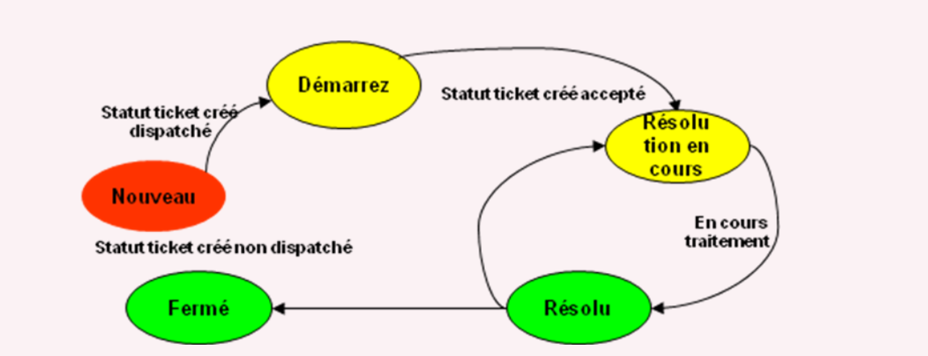
Concepts de base
1.Gestion de Tickets :
1-3 Cycle de vie d’un ticket

Slide 7
Concepts de base
2- Architecture Orientée Événements
2-1 Concepts Fondamentaux et Fonctionnement :
Système réactif capable de réagir en temps réel à des événements.
Composants indépendants et faiblement couplés.
Communication via émission et consommation d'événements.

Slide 8
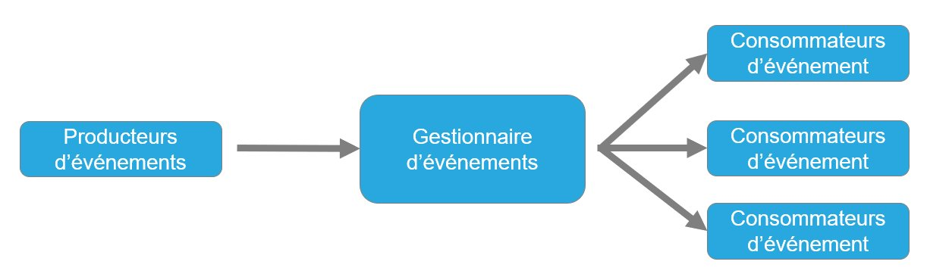
Concepts de base
2- Architecture Orientée Événements
2-1 Concepts Fondamentaux et Fonctionnement :

Slide 9
Concepts de base
2- Architecture Orientée Événements
2-2 Lien entre l'EDA et la Gestion de Tickets
Utilisation de l'EDA pour traiter les tickets de manière asynchrone, permettant une réponse rapide et une meilleure gestion des charges de travail fluctuantes.

Slide 10
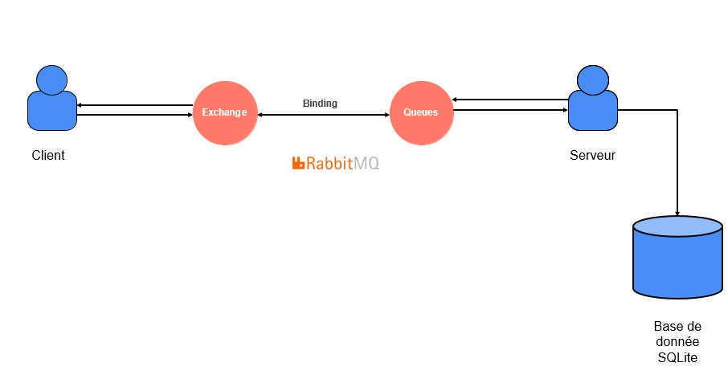
Conception du Système
1. Architecture globale :

Slide 11
Conception du Système
Interaction entre les composants:
L’utilisateur effectue une action sur un ticket via l’interface utilisateur.
Un événement est créé et envoyé à RabbitMQ qui achemine l’événement vers la file d’attente.
Le serveur récupère et traite l’événement.
La base de données est mise à jour.
Un événement de réponse est généré et envoyé à RabbitMQ.
Le client met à jour l’interface utilisateur.

Slide 12
Conception du Système
2. Choix technologiques
Django :
Framework web Python de haut niveau.
Encourage le développement rapide et une conception propre et pragmatique.
Offre de nombreux modules intégrés pour des fonctionnalités courantes
Réduit le temps de développement avec des outils éprouvés et bien documentés.
Simplifie les opérations CRUD (Create, Read, Update, Delete).
Intègre des mesures de sécurité robustes
Assure la protection des données des utilisateurs et des tickets.

Slide 13
Conception du Système
RabbitMQ :
Courtier de messages open-source pour la communication entre applications distribuées.
Solution de messagerie fiable et éprouvée.
Capable de gérer un grand nombre de messages avec une faible latence.
Cruciale pour le traitement correct des événements de création et de mise à jour des tickets.
Gère la charge de travail en répartissant les messages entre plusieurs consommateurs.

Slide 14
Conception du Système
Docker:
Plateforme de conteneurisation pour créer, déployer et exécuter des applications.
Créer des environnements isolés pour chaque service
Garantit que les dépendances et configurations spécifiques n'interfèrent pas entre elles.
Facilite le déploiement d'applications en encapsulant toutes les dépendances nécessaires dans des conteneurs.
Réduit les problèmes liés aux configurations des environnements.
Essentiel pour l'architecture événementielle.

Slide 15
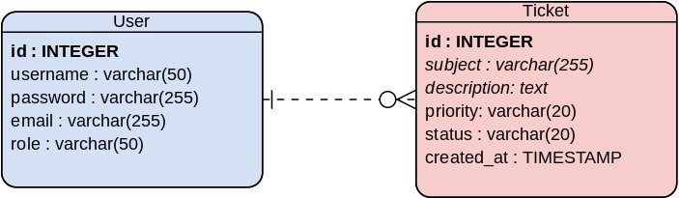
Conception du Système
3. Modèle de Données:

Slide 16
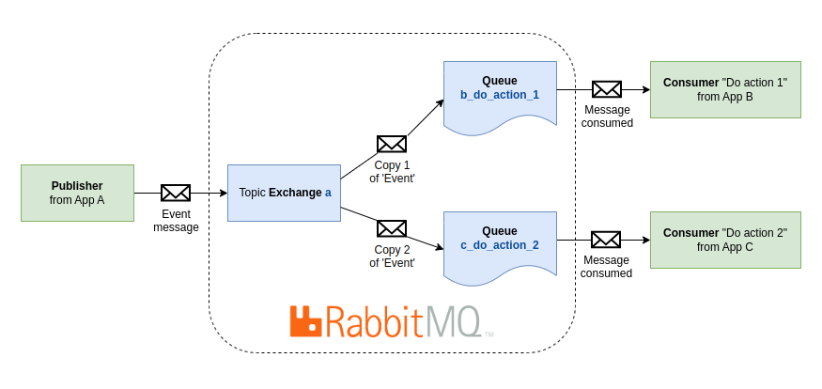
Conception du Système
4. Flux de Données et Communication:

Slide 17
Implementation
1. Client :
1.1 Environnement de Développement
Langage de Programmation : PHP
Outils de Développement : Visual Studio Code (VS Code)

Slide 18
Implementation
1. Client :
1.2 Description des principales fonctionnalités de l’interface Utilisateur
Page de connexion
Interface de création de tickets
Interface de résolution des tickets
Interface de clôture des tickets

Slide 19
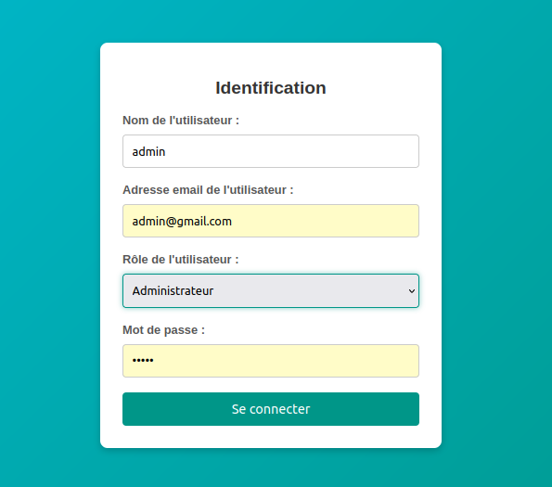
Page de connexion (identification.html)

Slide 20
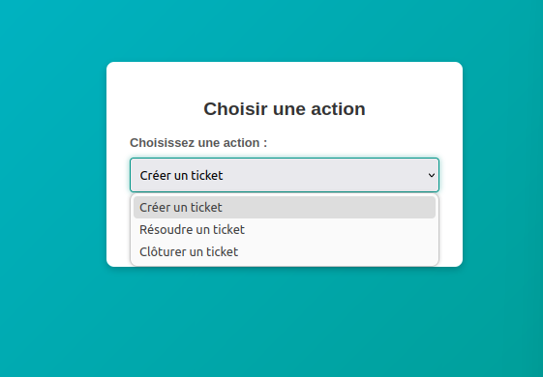
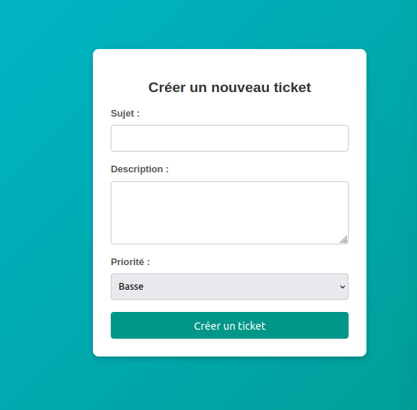
Choix de l’action
Interface de creation de ticket

Slide 21
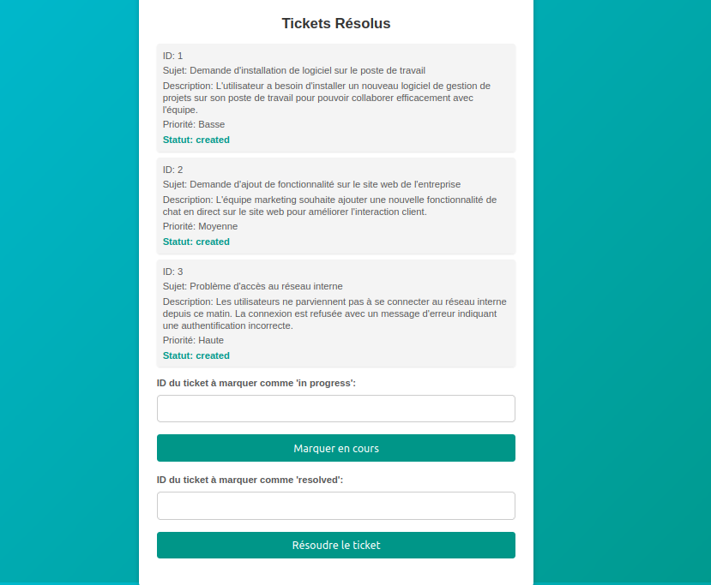
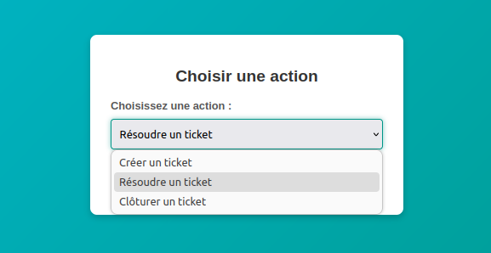
Choix de l’action
Interface de résolution des tickets

Slide 22
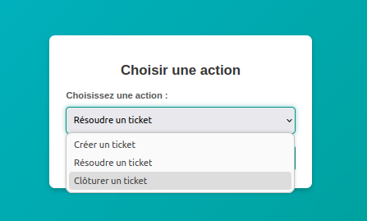
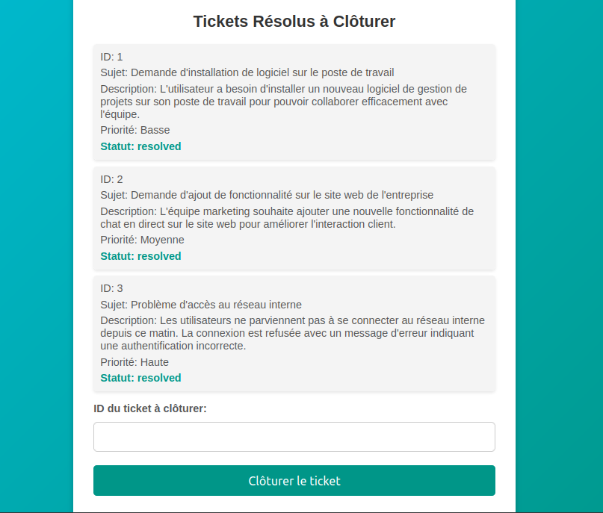
Choix de l’action
Interface de clôture des tickets

Slide 23
Implementation
2. Serveur :
2.1 Environnement de Développement
Langage de Programmation : Python
Framework : Django
Base de Données : SQLite
Outils de Développement : Visual Studio Code (VS Code)

Slide 24
Implementation
2. Serveur :
2.2 Structure du Projet Django
Le projet Django est organisé selon la structure suivante :
manage.py: Point d’entrée principal pour les commandes de gestion de projet Django, telles que
runserver,makemigrations, et migrate.
settings.py: Fichier de configuration principal contenant les paramètres essentiels de l’application, y compris la configuration de la base de données SQLite et les paramètres de connexion RabbitMQ.
urls.py: Définition des routes URL pour l’application, dirigeant les requêtes vers les vues appropriées dans le dossier tickets.
tickets: Une application Django contenant les modèles de données, les vues, les URLs, et les consumers nécessaires pour la gestion des tickets.

Slide 25
Implementation
2. Serveur :
2.3 Gestion de la Base de Données et Migrations
Utilisation de SQLite
Modélisation des Données
Gestion des Migrations de Schéma

Slide 26
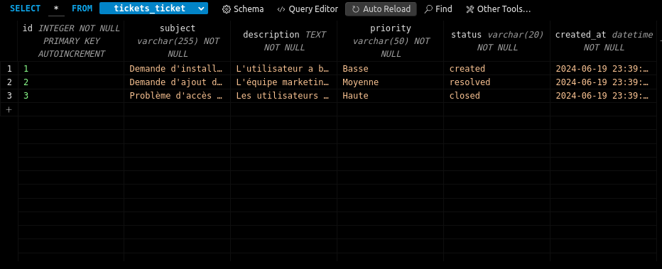
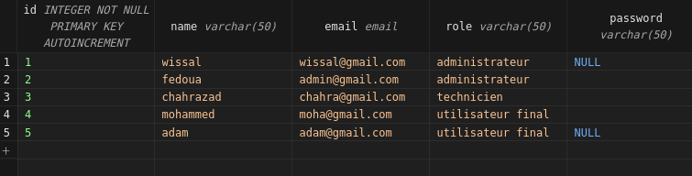
Implementation
2. Serveur :
2.3 Gestion de la Base de Données et Migrations
Figure 3.8:Table des tickets
Figure 3.9: Table des utilisateurs

Slide 27
Implementation
3. Communication asynchrone
3.1 Utilisation de RabbitMQ pour la gestion des événements:
Envoie de messages du client au serveur:
Send.php: Le fichier envoie les informations des tickets à RabbitMQ.
resolve_ticket_action.php: Le fichier sert à l’envoie des mises à jour des tickets à RabbitMQ.
close_ticket_action.php:Le fichier est utilisé pour clôturer les tickets et envoyer ce message à RabbitMQ.

Slide 28
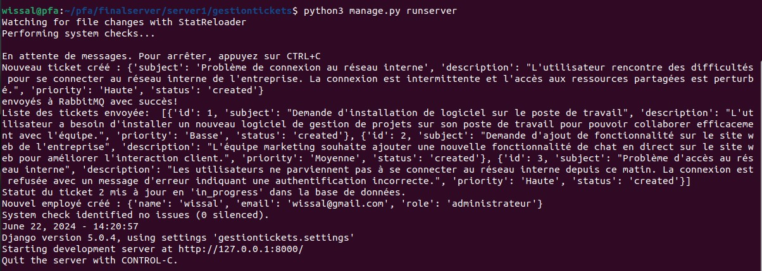
Implementation
3. Communication asynchrone
3.1 Utilisation de RabbitMQ pour la gestion des événements:
Réception de messages dans le serveur :

Slide 29
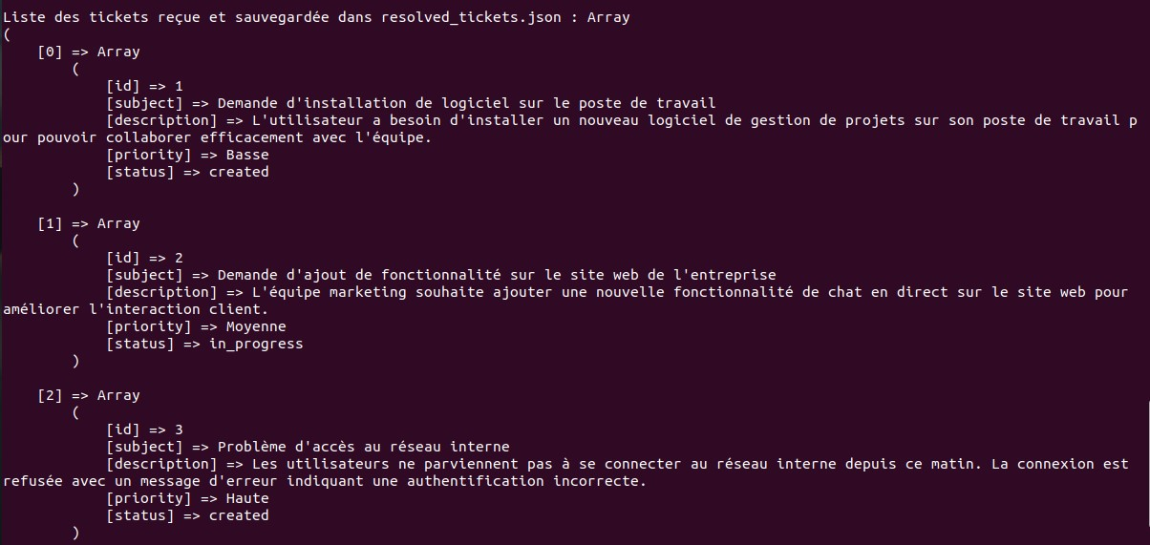
Implementation
3. Communication asynchrone
3.1 Utilisation de RabbitMQ pour la gestion des événements:
Réception de messages dans le client :

Slide 30
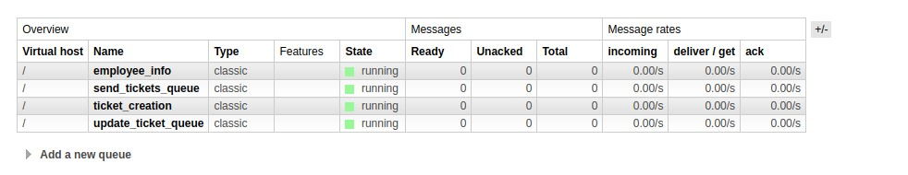
Implementation
3. Communication asynchrone
3.2 Description des Files d’Attente et des Messages Échangés :

Slide 31
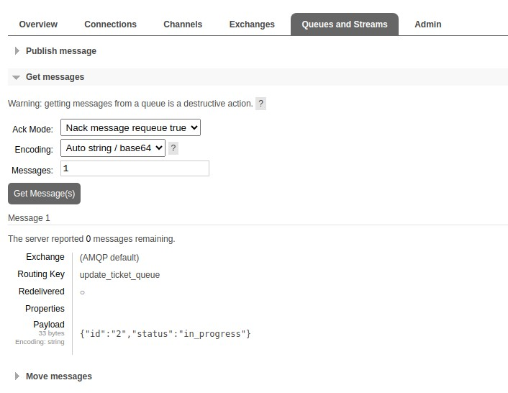
Implementation
3. Communication asynchrone

Slide 32
Implementation
4. Gestion des États des Tickets :
Created : Le ticket est créé mais pas encore pris en charge.
In_progress : Le ticket est en cours de résolution.
Resolved : Le ticket a été résolu.
Closed : Le ticket est clôturé.

Slide 33
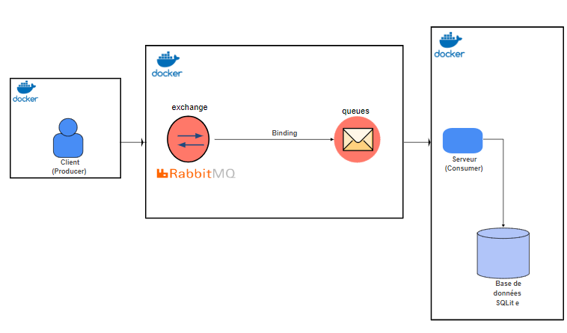
Implementation
5. Conteneurisation:

Slide 34
Conclusion
Ce projet démontre comment l'architecture orientée événements peut transformer la gestion des tickets, en apportant des solutions innovantes et efficaces aux défis rencontrés par les entreprises modernes.

Slide 35
Merci Pour Votre Attention!

